Slide 1
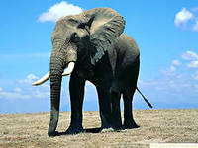
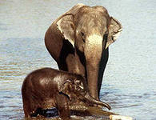
О слонах
Подготовила учитель начальных классов Новоселова М.Е., лицей №344 Санкт-Петербурга

Slide 2
Цели и задачи
Илюстрировать наглядно жизнь слонов,
Расширять кругозор детей, их внимание и память,
Разобраться в понятиях фразеологического оборота,
Учить детей анализировать, объяснять,
Помочь разобраться в полученных знаниях (делать самостоятельно проверку)

Slide 3
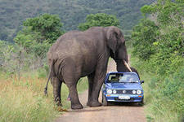
Каковы размеры слонов?
Слон – самое крупное наземное животное, высотой до 4 метров.

Slide 4
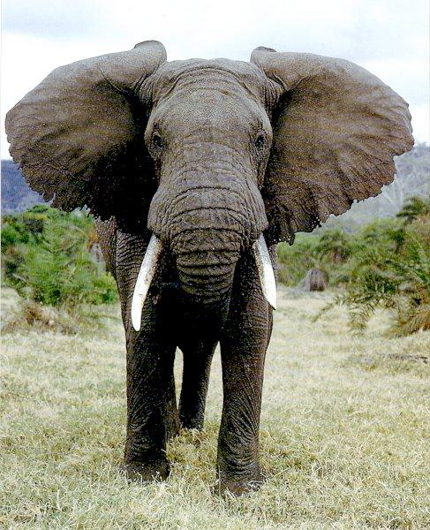
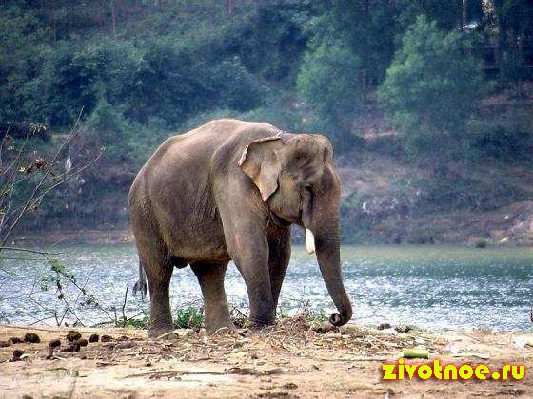
Слон
африканский
индийский

Slide 5
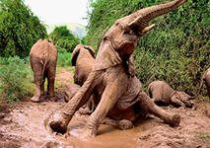
Зачем слонам нужна грязь?

Slide 6
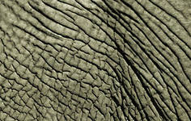
Какая у слонов кожа?
Кожа у слонов толстая, но не грубая. Она морщинистая, бугристая. Однако вокруг рта и на внутренней стороне уха тонкая, как бумага.
У новорожденных слонят кожа покрыта длинными волосками.

Slide 7
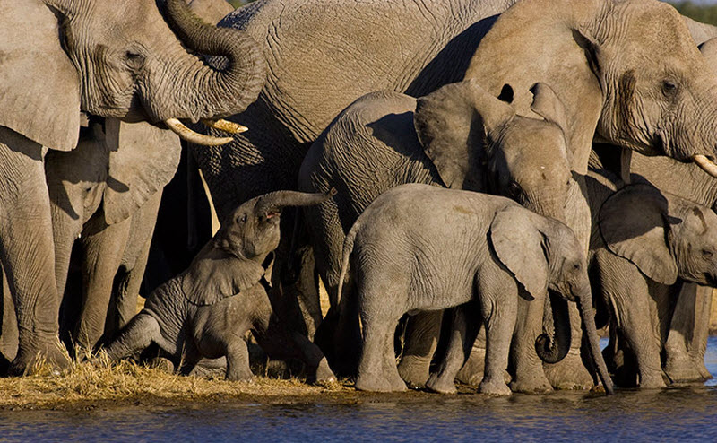

Slide 8
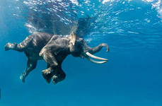
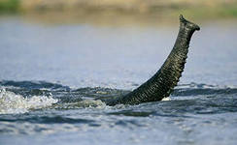
Умеют ли слоны плавать?
Да, и не только хорошо плавает, но и может погружаться под воду, выставляя над ее поверхностью конец хобота.

Slide 9
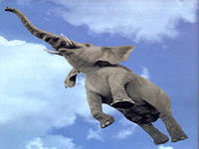
Могут ли слоны летать?

Slide 10
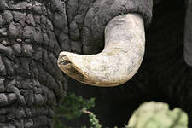
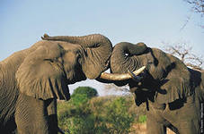
Зачем слону бивни?
Употреблять пищу, работать, сражаться, защищаться.
Бивни – это верхние зубы слона. Вес одного достигает до 10 кг.

Slide 11
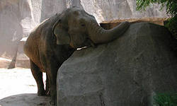
Как спят слоны?
Старые африканские слоны приспособились спать стоя. Во время сна они кладут тяжелые бивни на суки деревьев или термитник, в неволе упирают их в стену или проемы решетки. Индийские слоны могут спать и лежа на животе. А молодые нередко – на боку, вытянув ноги и хобот. Вообще же спят слоны мало – два-три часа в сутки, обычно в самые жаркие полуденные часы. Но спит не все стадо. Взрослые животные, как правило, поочередно заступают на вахту, они дремлют стоя, сон у них неглубокий.

Slide 12
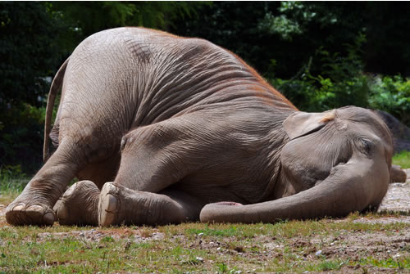

Slide 13
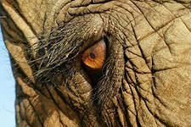
Какое у слонов зрение?
Зрение плохое.
Слон способен разглядеть объект на расстоянии не далее 20 метров.
Хотя при небольшом затемнении и неярком освещении зрение его улучшается.

Slide 14
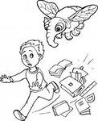
Делать из мухи слона
Обычно так говорят на Руси про человека, который преувеличивает, придает чему-то мелкому и неважному большое значение.
А по Франции говорят:
«Он делает гору из пустоты!»

Slide 15
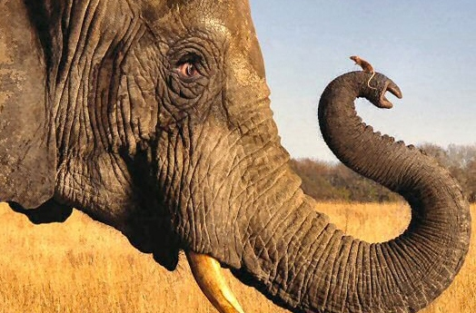
Боится ли кого-нибудь слон?
Слоны действительно приходят в тревожное состояния, слыша какие-то шорохи и шуршание. Но на самом деле неважно, кто их издает – мыши или другие животные. Слоны не трусливы, а просто очень осторожны. Обнаружив источник шуршания, слоны успокаиваются.
Ученые из Британии обнаружили, что слоны очень боятся медоносной пчелы. Причем огромный слон может пуститься в бегство, не только увидев пчелу, но даже просто услышав ее жужжание. Ученые записали на звуковой носитель жужжание медоносных пчел и включали его при слонах. Взрослые особи пускались в бегство.

Slide 16
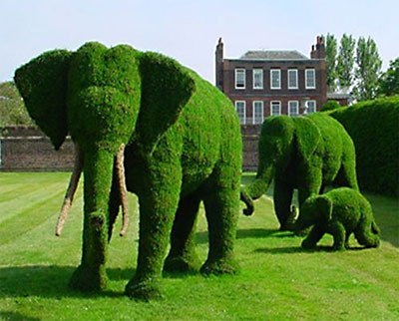
Бывают ли зеленые слоны?

Slide 17
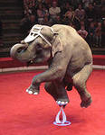
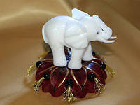
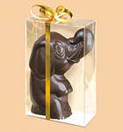
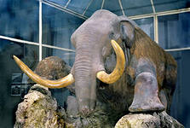
Где можно увидеть слонов в нашем городе?
Цирк
Зоологический музей
Музей шоколада

Slide 18
Проверь себя
Умеют ли слоны летать?
Конечно, нет
Боятся ли слоны мышей?
Опасаются шорохов, но не боятся
Какие виды слонов обитают на нашей планете?
Индийские и африканские
Зачем слоны принимают «грязевые» ванны?
Чтобы кожа быстро не высыхала

Slide 19
Какой высоты достигает тело взрослого слона?
До 4 метров
Когда слоны бывают зелёными?
Если подстричь в форме зеленые насаждения-кустарники
Да
Хорошо ли слоны плавают?
В каком музее города можно увидеть самого вкусного слона?
В музее Шоколада
Для чего слону бивни?
Чтобы защищаться, работать

Slide 20
У какого вида слонов уши крупнее? Почему?
У африканского, он их использует как опахало
Хорошо ли видят слоны?
У слонов слабое зрение
Где используют люди бивни слонов?
Для украшений, создания мелких вещиц
«Не делай из мухи слона»- что это значит?
Не преувеличивай значимость чего-либо

Slide 21
Использованные ресурсы
http://im7-tub-ru.yandex.net/i?id=127122253-58-72&n=21
http://im0-tub-ru.yandex.net/i?id=19353105-09-72&n=21
http://im4-tub-ru.yandex.net/i?id=43930906-33-72&n=21
http://im0-tub-ru.yandex.net/i?id=226941204-07-72&n=21
http://im5-tub-ru.yandex.net/i?id=50590008-59-72&n=21
http://bioweb.uwlax.edu/bio203/s2007/shah_rach/AfricanElephant111.jpg
http://im4-tub-ru.yandex.net/i?id=545439570-39-72&n=21
http://im0-tub-ru.yandex.net/i?id=228601952-07-72&n=21
http://im2-tub-ru.yandex.net/i?id=298338397-60-72&n=21
http://im2-tub-ru.yandex.net/i?id=26030292-51-72&n=21
http://static.neatorama.com/images/2011-04/elephant-sleep.jpg

